Slide 1
Электронные таблицы
«Кемеровский государственный университет» институт цифры кафедра цифровых технологий
Леухина Софья Анатольевна
Почта: leuhinasofa982@gmail.com

Slide 2
Введение
Электронные таблицы — это программы для организации, хранения и анализа данных в виде таблиц. Они автоматизируют вычисления и анализ с помощью формул, функций и макросов, уменьшая ошибки и экономя время. Встроенные инструменты визуализации помогают наглядно представлять результаты. Электронные таблицы применяются в финансах, науке, образовании и управлении проектами, существенно повышая эффективность работы с информацией.

Slide 3
История появления электронных таблиц. Ранние годы 1970-х
Электронные таблицы появились в конце 1970-х годов на фоне развития персональных компьютеров. В 1979 году была выпущена первая успешная программа – VisiCalc, разработанная Дэном Бриклином и Бобом Франкеном. Она стала прорывом, так как предлагала интерактивный электронный лист с автоматическим пересчётом формул при изменении данных. Это значительно облегчило финансовые и статистические расчёты и стимулировало рост продаж компьютеров Apple II.

Slide 4
Расширение функциональности 1980‑х
В 1980-х годах электронные таблицы развивались, приобретая новые функции. В 1983 году появилась программа Lotus 1-2-3, объединившая работу с таблицами, графиками и управлением данными в одном приложении. Она оптимизировалась для IBM PC, поддерживала многозадачность, сложные финансовые функции и макросы, что сделало её популярным инструментом для бизнеса и анализа данных.

Slide 5
Эра Microsoft Excel
В 1985 году Microsoft выпустила Excel для платформы Macintosh. Эта программа привнесла более удобный и интуитивно понятный интерфейс, что сделало работу с электронными таблицами доступнее и удобнее для широкой аудитории. Excel продолжил развитие идей автоматизации, визуализации и анализа данных, став основой для современных табличных процессоров.

Slide 6
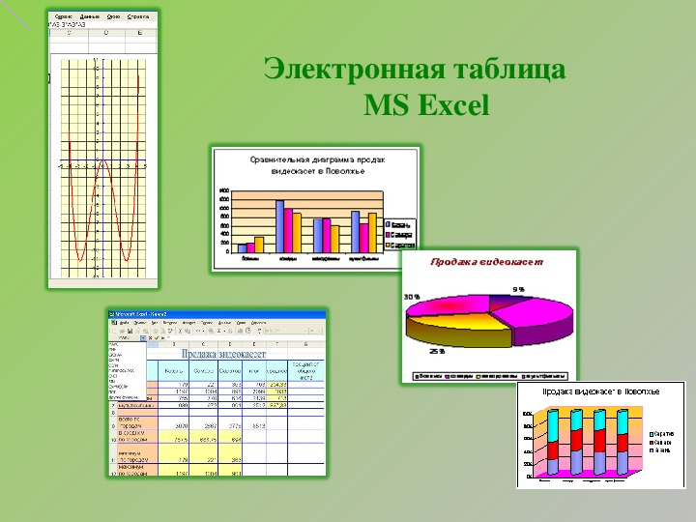
MS Excel

Slide 7
Основные функции электронных таблиц. Ячейки
- Ввод разных данных: текст, числа, даты.
- Использование формул для вычислений с автоматическим пересчётом.
- Форматирование: изменение шрифта, цвета, выравнивания и числового формата.

Slide 8
Диапазоны ячеек
- Группировка данных по критериям.
- Использование в формулах для вычислений (например, сумма значений в группе ячеек).
- Анализ через сводные таблицы, фильтры, условное форматирование.
- Автоматизация обработки больших объёмов информации.

Slide 9
Формулы и функции в электронных таблицах. Формулы
- Выражения для расчётов, начинаются со знака =
- Используют арифметические операции (+, −, *, /) и ссылки на ячейки или диапазоны (например, =A1+B1 или =SUM(A1:A10))
- Автоматически обновляют результат при изменении данных

Slide 10
Функции
- Предустановленные формулы для упрощения расчётов
- Основные функции:
- SUM(диапазон) — сумма значений
- AVERAGE(диапазон) — среднее арифметическое
- MIN(диапазон), MAX(диапазон) — минимальное и максимальное значения
- COUNT(диапазон) — количество числовых значений
- Позволяют быстро и без ошибок обрабатывать большие объёмы данных

Slide 11
Даты выхода последних версий

Slide 12
Графики и диаграммы. Визуализация данных
Электронные таблицы позволяют создавать разные виды графиков и диаграмм для наглядного представления данных. Например, столбчатая диаграмма показывает динамику продаж по месяцам, помогая выявить сезонные изменения, а круговая диаграмма демонстрирует доли рынка разных товаров или регионов. Это облегчает анализ и принятие решений.

Slide 13
Сортировка и фильтрация
Для удобства работы с большими объёмами данных используют сортировку (по возрастанию или убыванию) и фильтрацию (выделение данных по заданным условиям). Это ускоряет поиск нужной информации и упрощает анализ, позволяя сосредоточиться на важных параметрах.

Slide 14
Связывание данных
Таблицы поддерживают интеграцию с внешними источниками (базы данных, веб-страницы и др.), что обеспечивает автоматическое обновление данных при изменении в исходных источниках. Это повышает точность отчётов и экономит время, исключая ручной ввод и ошибки.

Slide 15
Заключение
Электронные таблицы — универсальный инструмент для хранения, анализа, обработки и визуализации данных. Они упрощают и ускоряют процессы в бизнесе, науке и образовании, повышая продуктивность.
Знание основных функций, формул, фильтрации и построения диаграмм позволяет автоматизировать задачи и получать точные результаты без лишних усилий.
Простота освоения и мощный функционал делают таблицы доступными как новичкам, так и профессионалам. Интеграция с облачными сервисами и инструментами совместной работы обеспечивает их актуальность и востребованность в будущем.

Slide 16
Леухина Софья Анатольевна студентка первого курса «Кемеровского государственного университета», института цифры, кафедры цифровых технологий, направление подготовки 10.05.01 Компьютерная безопасность специализация «Безопасность компьютерных систем и сетей (в сфере защиты информации в компьютерных системах и сетях)»

